Slide 1
Jednoduchá kniha návštěv
V rámci tohoto postupu si procvičíme získávání dat z formuláře, vybavíme formulář kontrolami vstupních dat a následně vytvoříme velmi jednoduchou knihu návštěv.

Slide 2
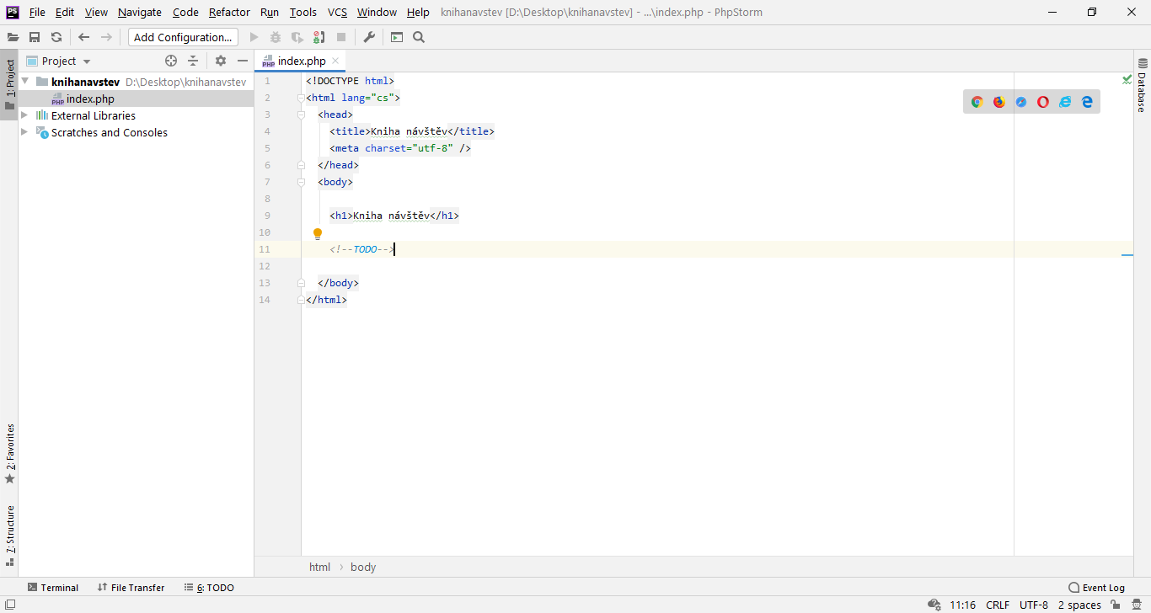
Začneme vytvořením prázdného HTML souboru, do kterého jsme zatím doplnili jen nadpis a uložíme jej pod názvem index.php.
Následně soubor nahrajeme do samostatného podadresáře ve svém profilu na eso.vse.cz.
Doporučuji nastavit deployment v rámci phpStormu, ale můžete samozřejmě použít také např. WinSCP, FileZillu atp.

Slide 3
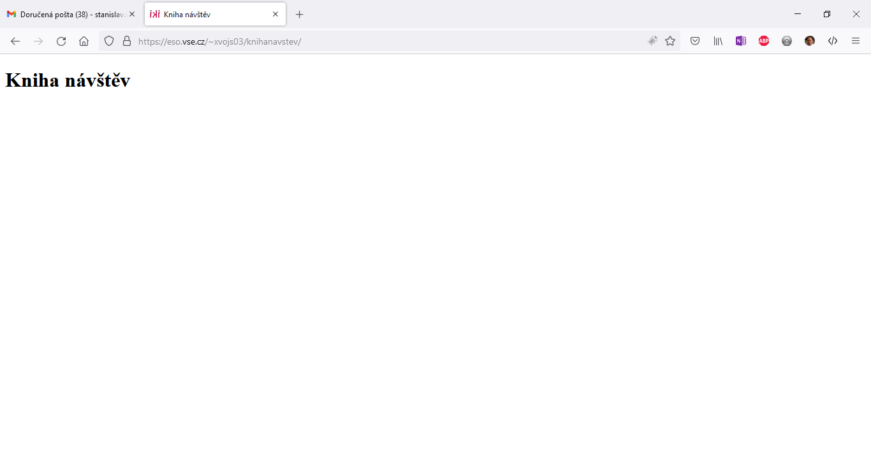
Nahrání souboru do správné složky ověříme jeho načtením přes prohlížeč.

Slide 4
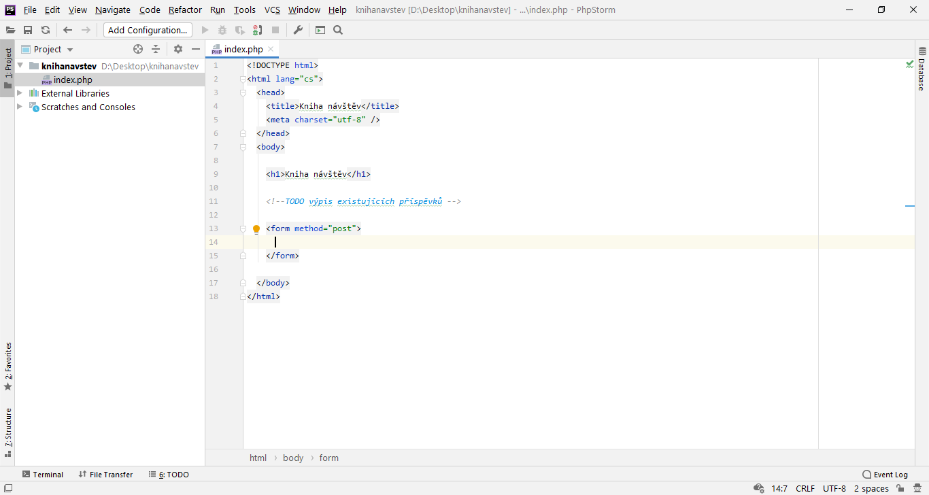
A můžeme se vrhnout na začátek programování.
Začneme HTML částí – ve stránce budeme potřebovat formulář, pomocí kterého půjde zadat nový příspěvek.
Jelikož očekáváme i delší textové příspěvky, budeme data na server odesílat metodou POST. Atribut „action“ u formuláře uvádět nemusíme, stránka bude data posílat sama sobě.

Slide 5
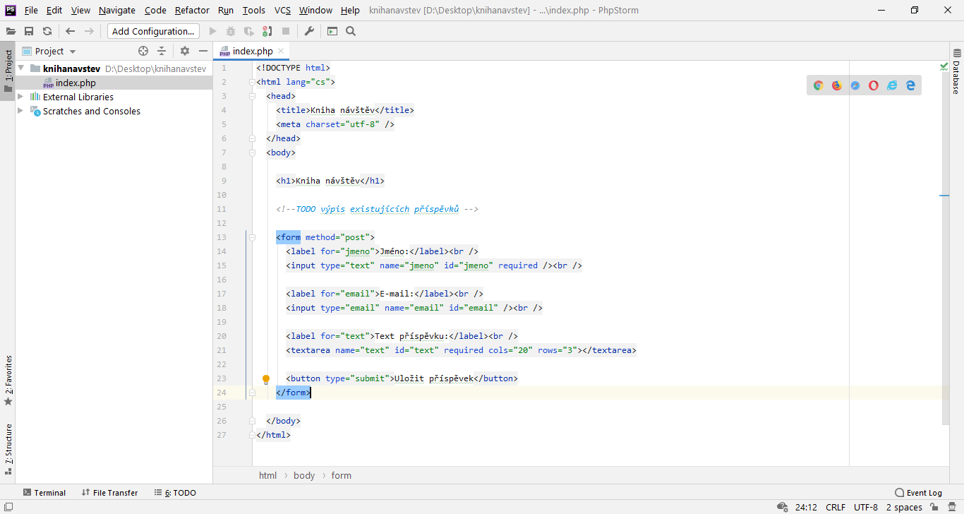
Do formuláře doplníme vstupní pole pro jméno, e-mail a text příspěvku.
Jméno a text budou povinné, e-mail bude volitelný. Nezapomeneme na popisky a odesílací tlačítko.

Slide 6
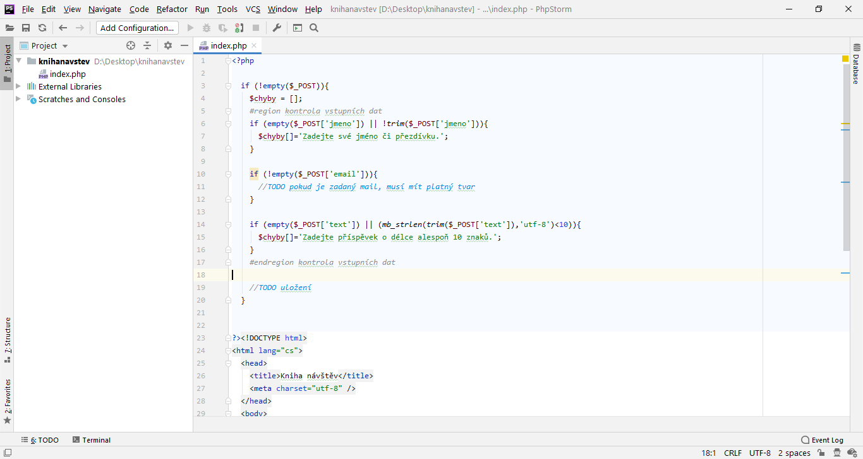
Následně se podíváme na PHP kód, který bude umět data z formuláře zpracovat. Získání dat už jsme si ukazovali, v tomto případě je budeme číst z pole $_POST.
S ohledem na odeslání dat metodou POST musíme uvést kód pro jejich zpracování ještě před DOCTYPE, abychom po jejich zpracování mohli provést přesměrování (a data se při obnovení stránky neodesílala znovu).
(pokračování na dalším slidu)

Slide 7
V rámci zpracování nejprve ověříme, jestli nám přišla nějaká data metodou POST.
Vytvoříme si pole $chyby, do kterého budeme ukládat informace o chybách ve vstupních datech.
Následně provedeme kontroly všech vstupních dat. Pokud jsme nenašli žádné chyby (pole s jejich popisy je prázdné), bude možné data uložit.
V rámci uvedených kontrol ověřujeme zadání jméno a délky textu příspěvku.

Slide 8
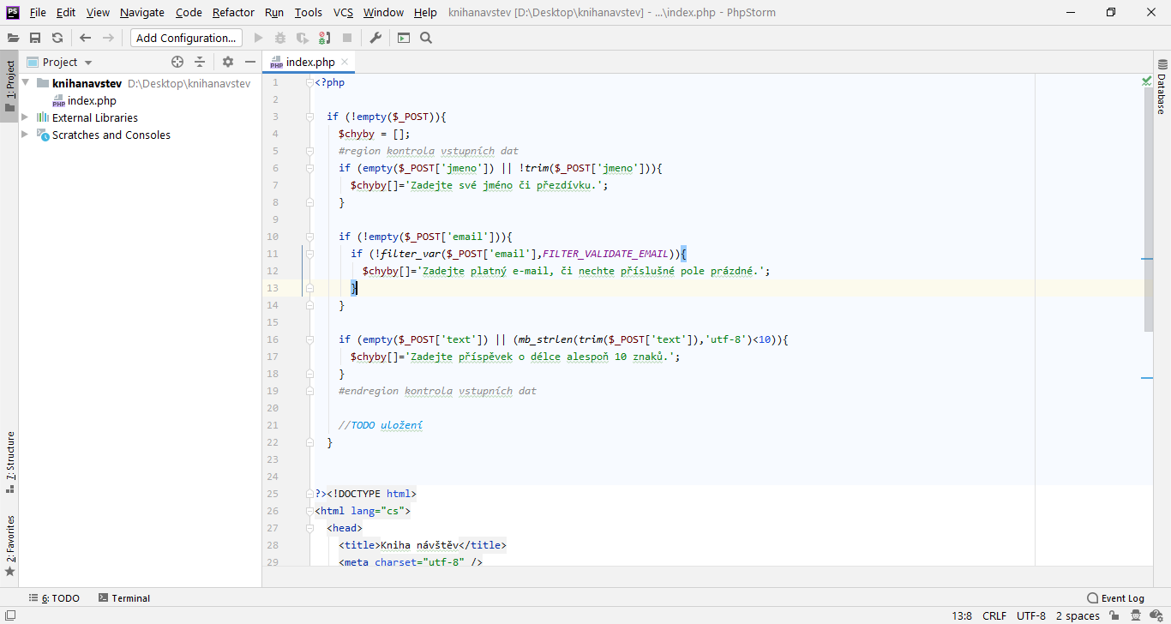
Kromě kontrol pomocí funkcí pro práci s textem budeme potřebovat zkontrolovat také zadání e-mailu. Pokud je e-mail zadán, musí být validní (aby ho uživatel nezadal např. jen půlku).
Mohli bychom zkoušet napsat nějaký regulární výraz, ale jednodušší je kontrola pomocí funkce filter_var, u které zvolíme jako filtr FILTER_VALIDATE_EMAIL, který ověří platnost e-mailové adresy.

Slide 9
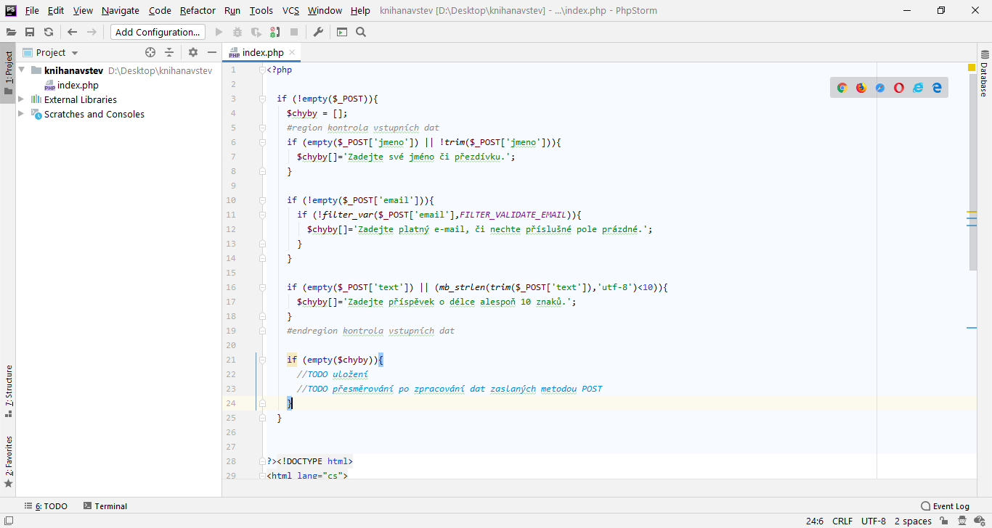
Kontroly máme hotové. Pokud nebudou po jejich provedení zaznamenány žádné chyby, bude možné data uložit a provést potřebné přesměrování. Zatím si tu poznamenáme TODO komentář ☺

Slide 10
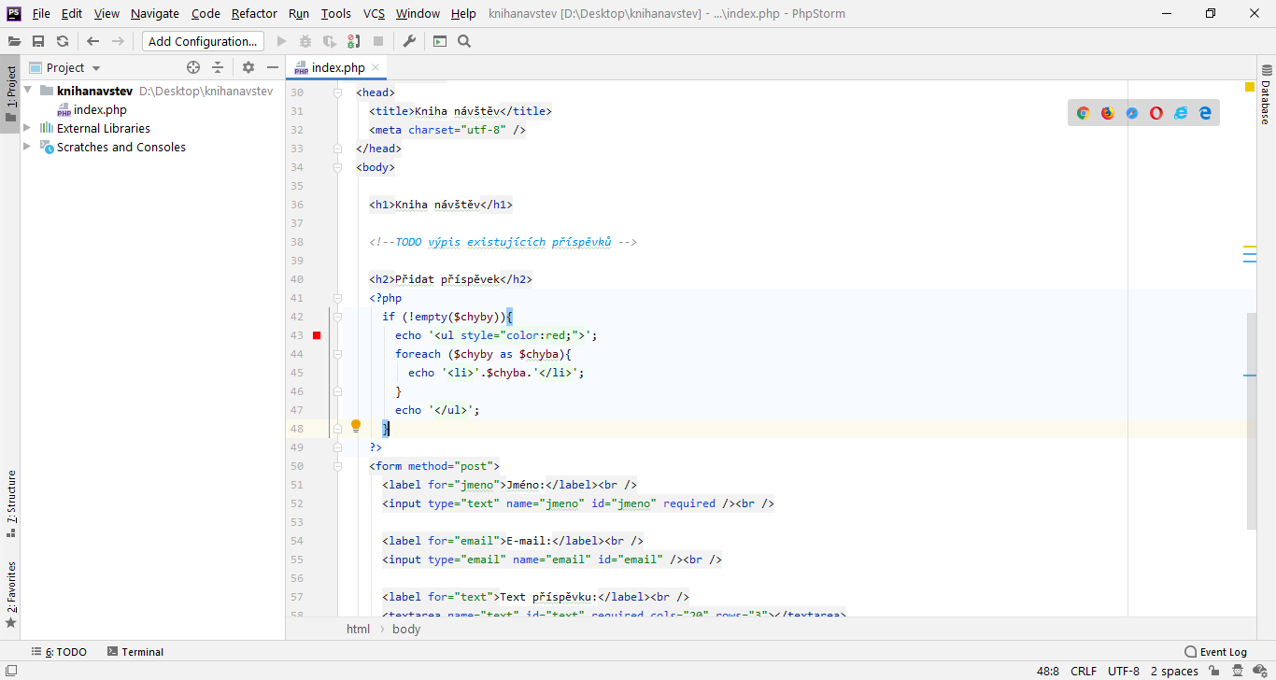
Pokud bychom naopak nějaké chyby našli, musíme o nich dát vědět uživateli. Nejjednodušší variantou je vypsat formou seznamu nad formulářem.

Slide 11
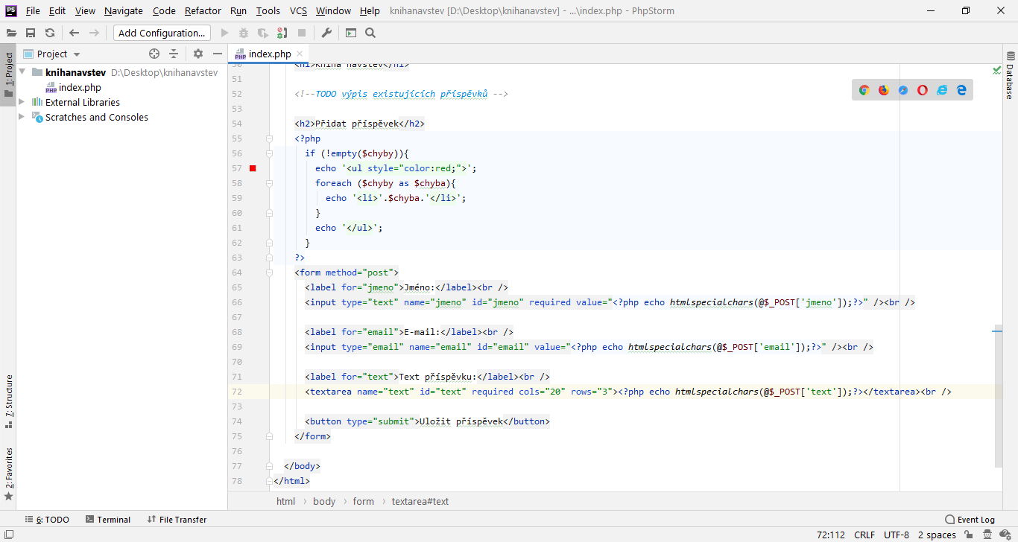
Pokud uživatel musí opravit nějaké chyby, měli bychom mu zároveň nechat ve formuláři vyplněná data, která do něj vyplnil.
Vypíšeme je tedy jako výchozí hodnoty formuláře, pro ošetření nebezpečných znaků použijeme funkci htmlspecialchars. Zavináč před názvem proměnných skryje chybu v situaci, kdy by daná proměnná nebyla definovaná.

Slide 12
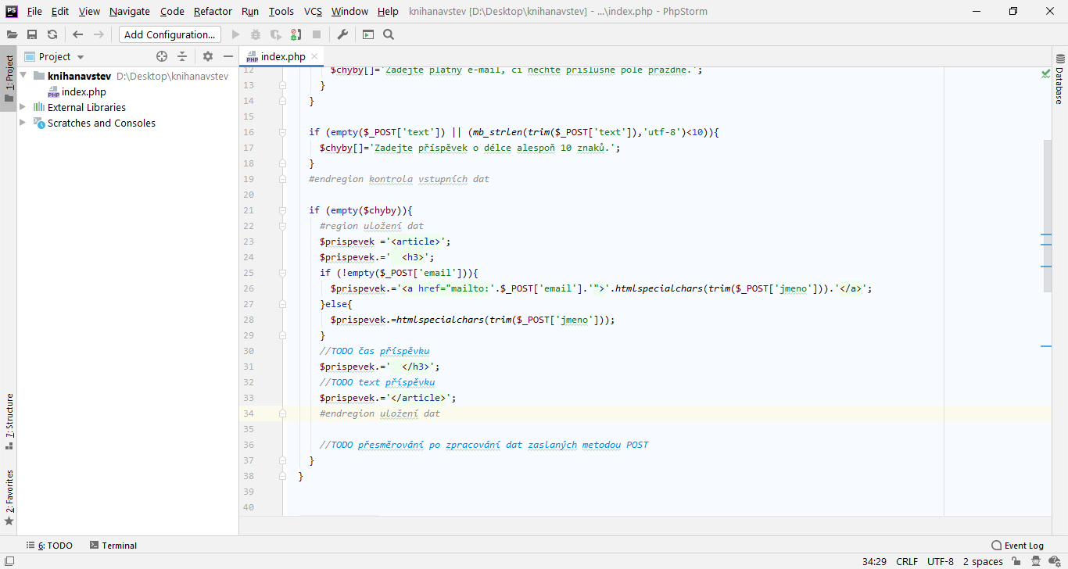
Vrátíme se ke zpracování dat z formuláře. Data budeme ukládat rovnou v HTML, které jen vložíme do příslušného místa na stránce. Sestavíme si tedy obsah v proměnné $prispevek.
Pokud uživatel vyplnil také e-mail, zobrazíme jeho jméno jako odkaz.

Slide 13
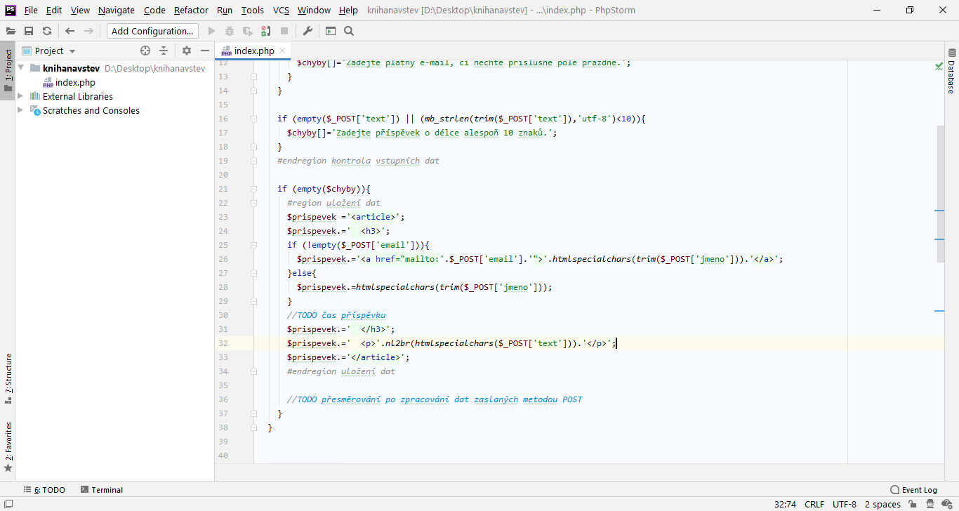
Jako další část výpisu uvedeme text příspěvku. Funkce htmlspecialchars nejprve ošetří speciální znak zadané uživatelem (např. HTML značky), následně pomocí funkce nl2br změníme konce řádků na značku <br>.

Slide 14
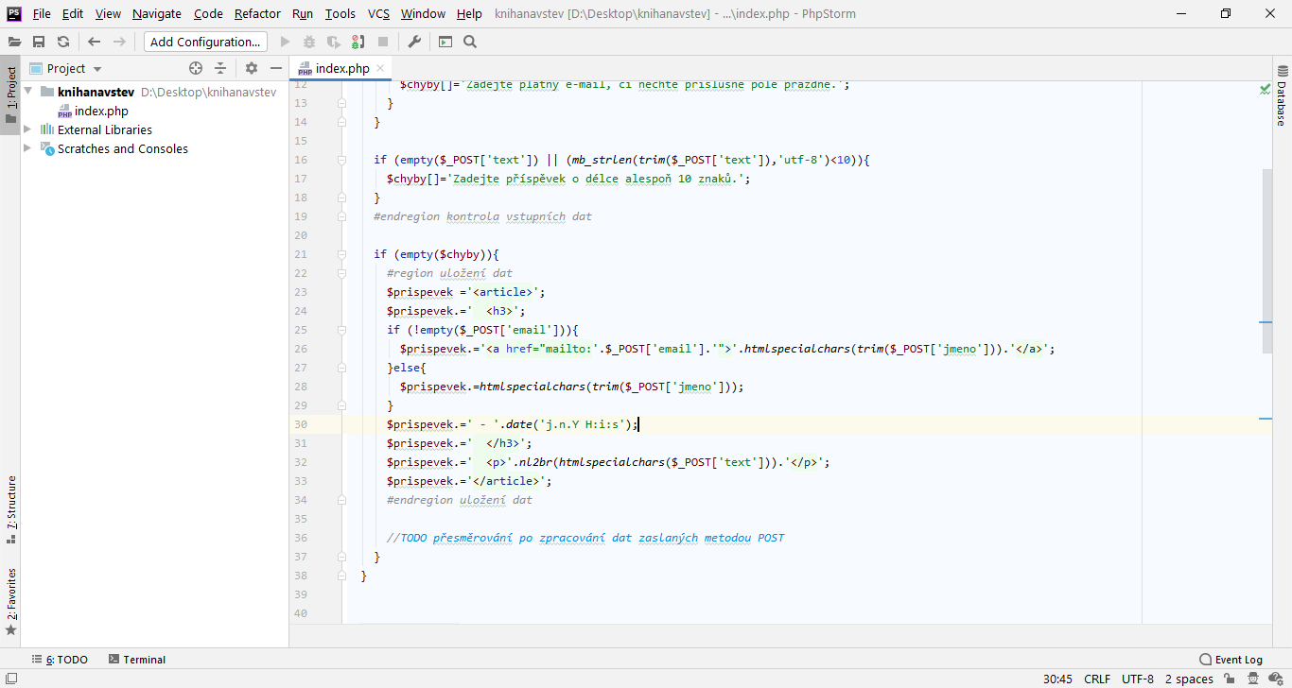
Jako poslední část doplníme do textu příspěvku informaci o aktuálním datu a čase. K jejich výpisu použijeme funkci date.
Podívejte se na funkci date() do PHP manuálu ☺

Slide 15
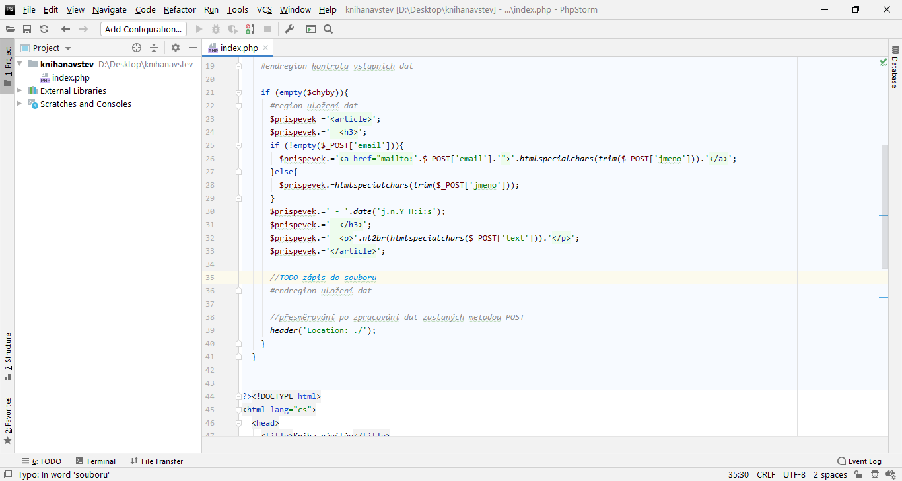
Po zpracování dat zaslaných na server metodou POST musí vždy následovat přesměrování.
Funkce header() odesílá HTTP hlavičku. Hlavička Location uvádí přesměrování na jinou adresu (uvedená hodnota ./ označuje aktuální adresář, můžeme tu ale uvést také celou URL či jméno konkrétního PHP souboru)

Slide 16
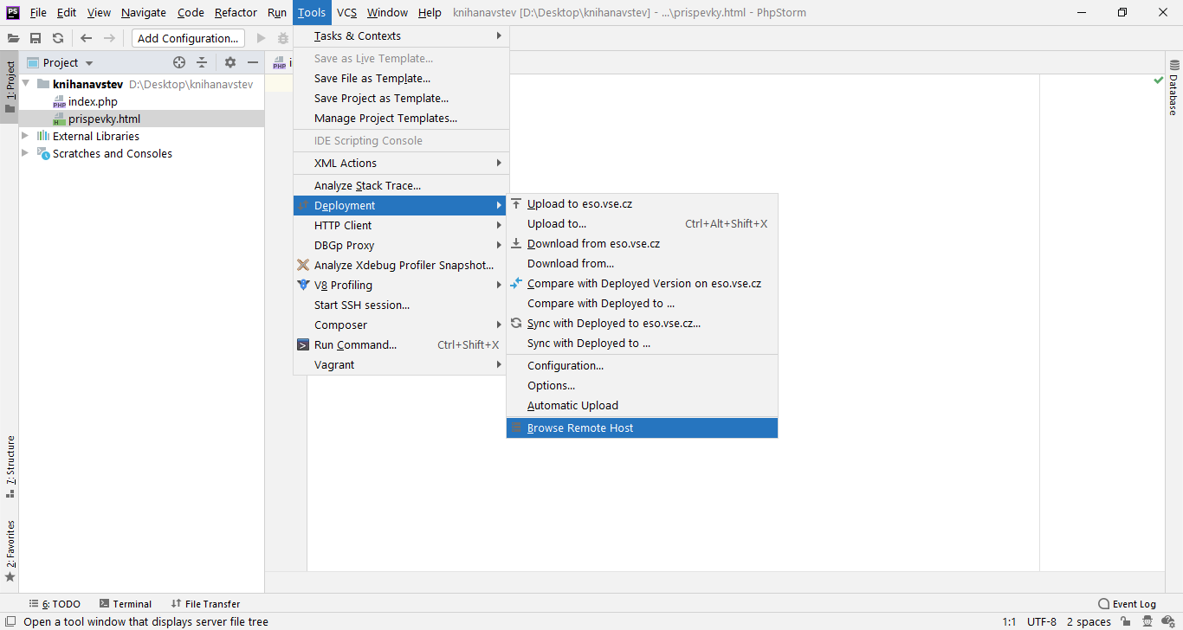
Dalším krokem bude vytvoření souboru, do kterého budeme ukládat data. Na většině serverů je nutné tento soubor vytvořit předem a nastavit mu příslušná uživatelská práva.
Vytvoříme soubor prispevky.html, nahrajeme jej na server a následně se k serveru připojíme pro úpravu práv.

Slide 17
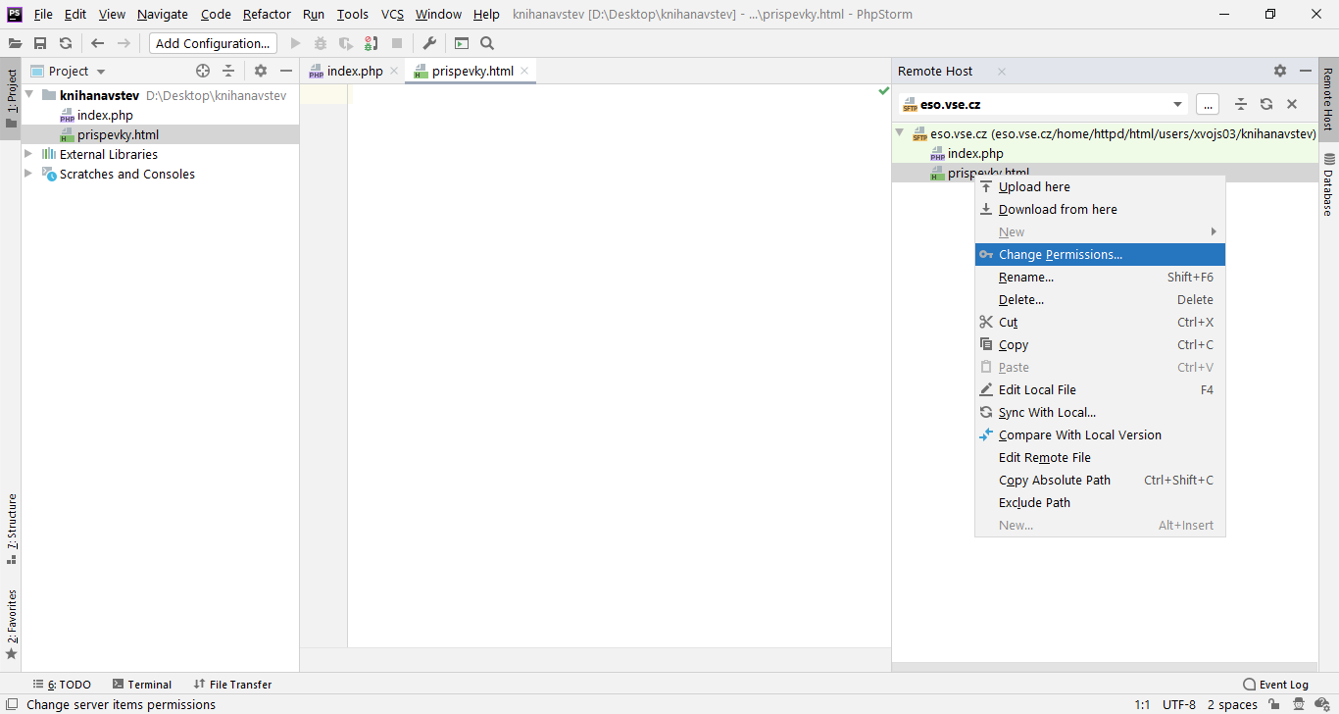
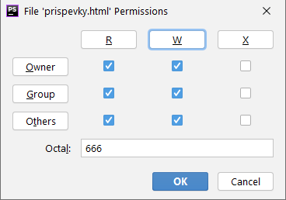
Je nutné nastavit souboru prispevky.html nastavit práva zápisu pro všechny (hodnota 666). Obdobně jako v phpStormu je možné práva změnit také v ostatních aplikacích pro nahrávání souborů na server (winscp atp.)

Slide 18
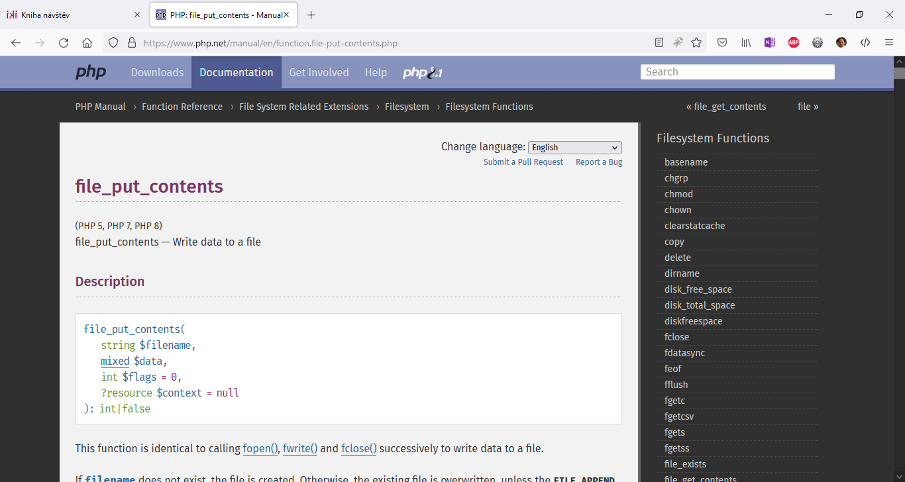
A můžeme se vrhnout na ukládání dat do souboru. V tomto případě nám bude stačit zápis dat na konec souboru, k čemuž můžeme využít jednoduchou funkci file_put_contents.
Podívejme se na tuto funkci do PHP manuálu. Umožňuje buď zapsat celý obsah souboru, nebo jen připojit obsah na jeho konec.

Slide 19
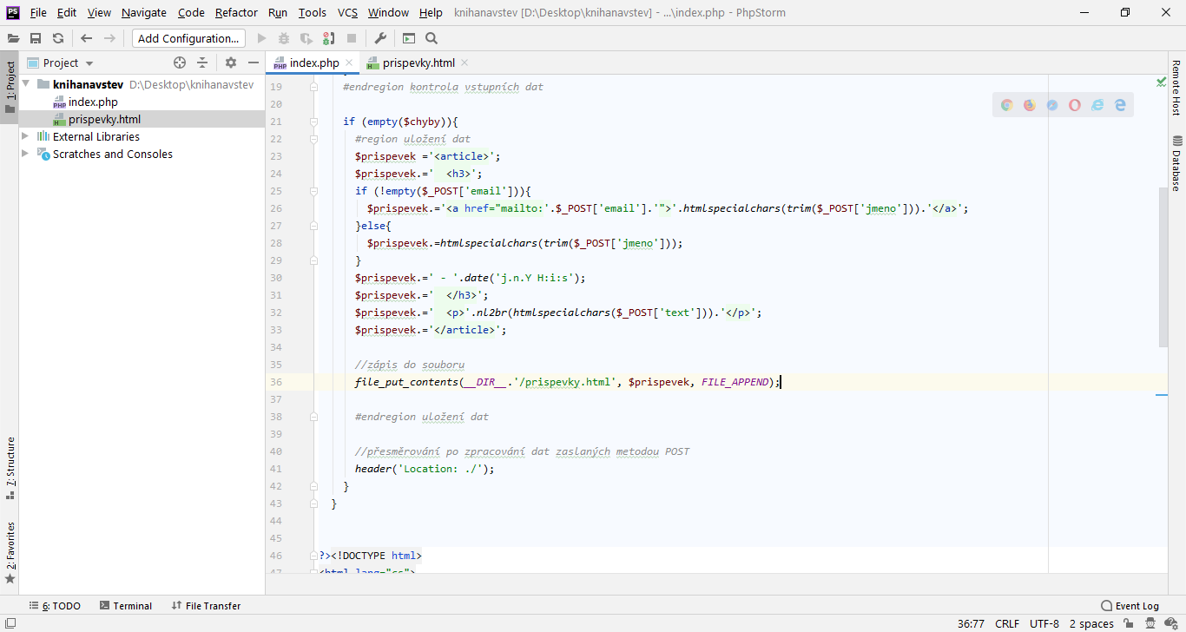
Na konec souboru prispevky.html zapíšeme obsah příspěvku, který jsme sestavili na základě dat z formuláře.
Konstanta __DIR__ obsahuje cestu k adresáři, ve kterém je umístěn aktuální PHP soubor.
Konstanta FILE_APPEND zařídí, že připojujeme obsah až na konec souboru.

Slide 20
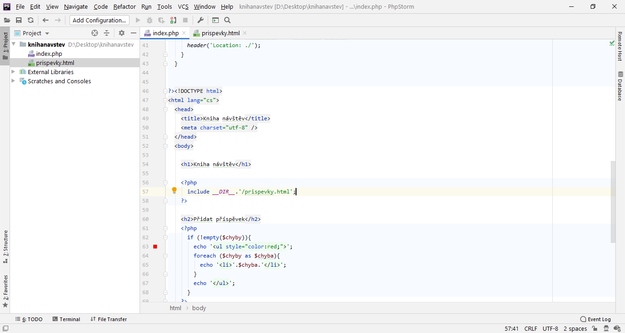
Vložení obsahu souboru prispevky.html do stránky již bude velmi jednoduché. Jelikož v něm máme připravený kompletní HTML, můžeme soubor jen načíst příkazem include (či případně require).

Slide 21
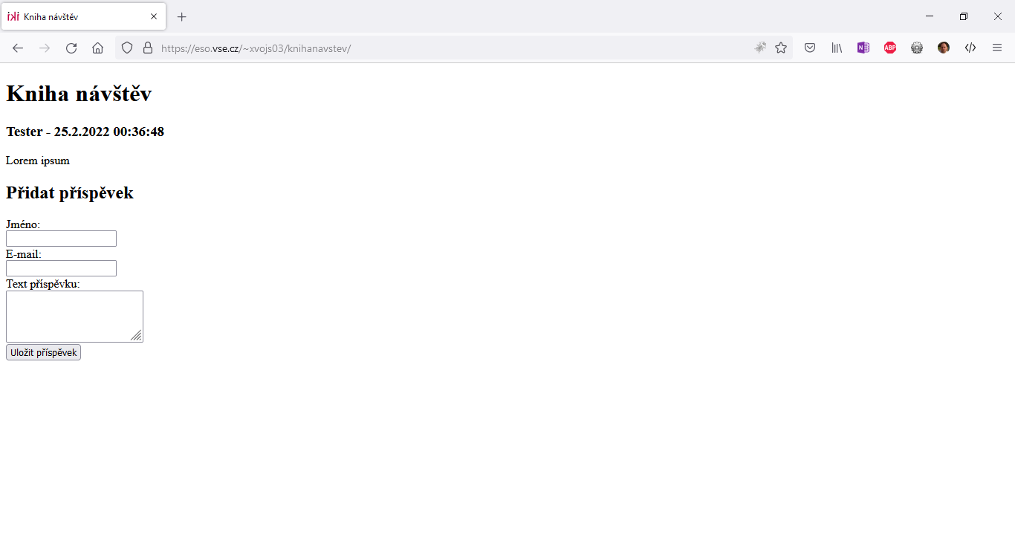
A můžeme vyzkoušet kompletní funkčnost…

